Slide 1

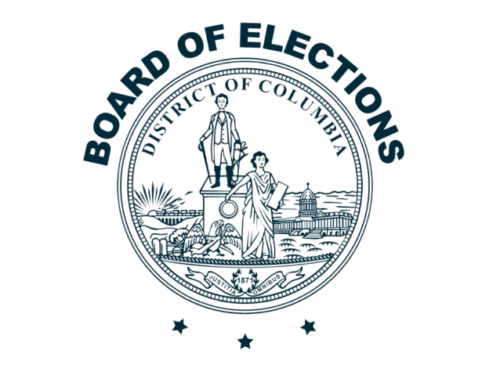
为 2026 年大选做准备
熟悉排名选择投票
WWW.DCBOE.ORG

Slide 2
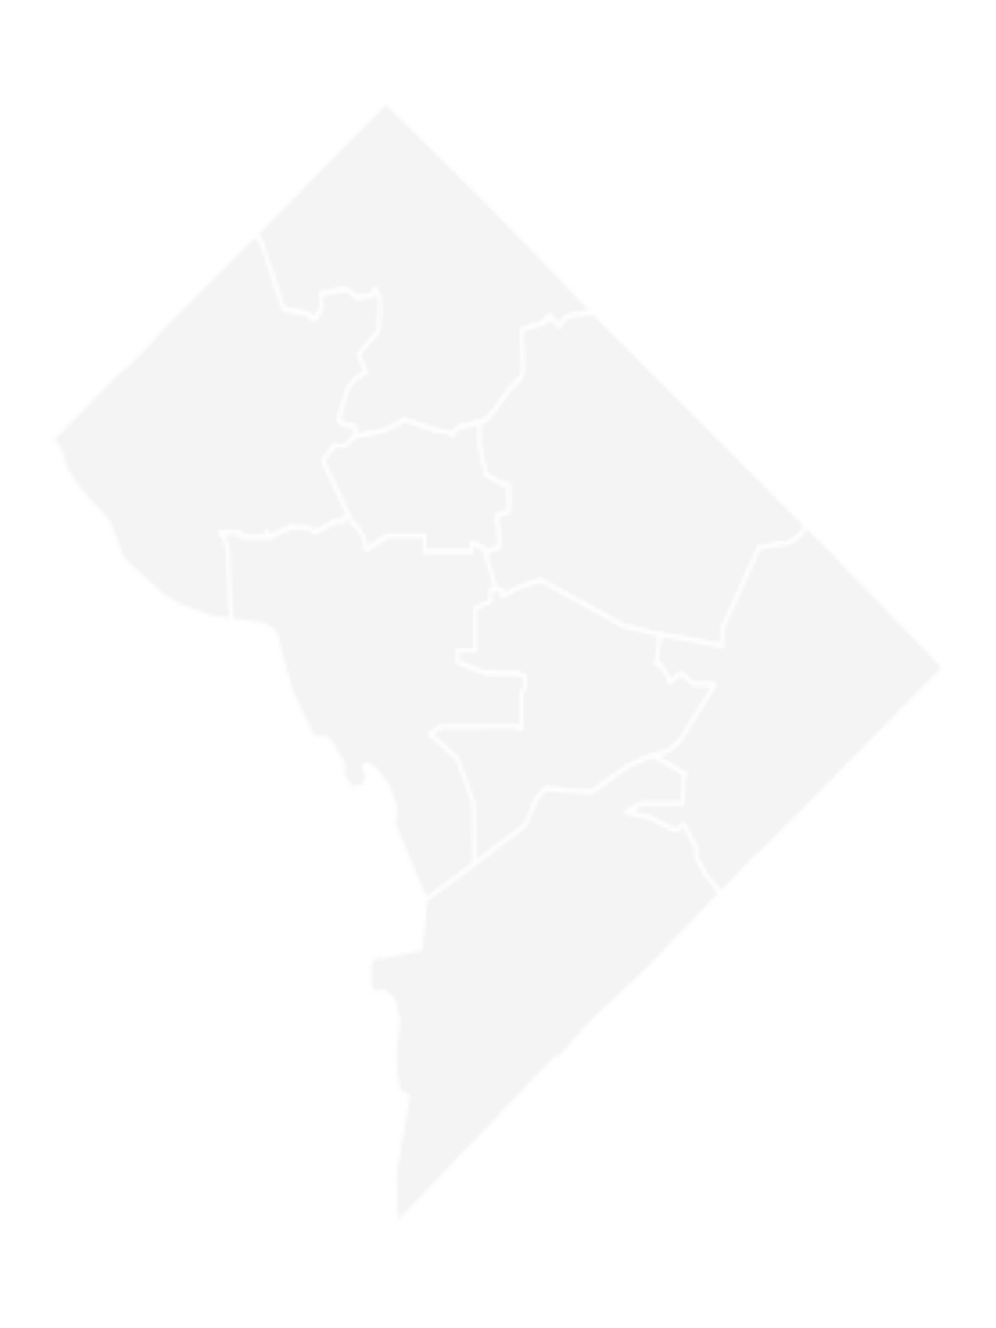

议程
欢迎
排名选择投票 (RCV) 回顾
为大选做准备
AVR – 自动选民登记
重要日期
可用资源
问答环节
WWW.DCBOE.ORG

Slide 3
网络研讨会说明
最后将有问答环节，但您可以随时使用会议控制面板上的“问答”功能提交问题。
若要使用“问答”功能提问：
  在问答框中输入您的问题。点击“发送”。
    注意：如果您不希望在发送的问题中显示您的姓名，请勾选“匿名发送”。
WWW.DCBOE.ORG

Slide 4
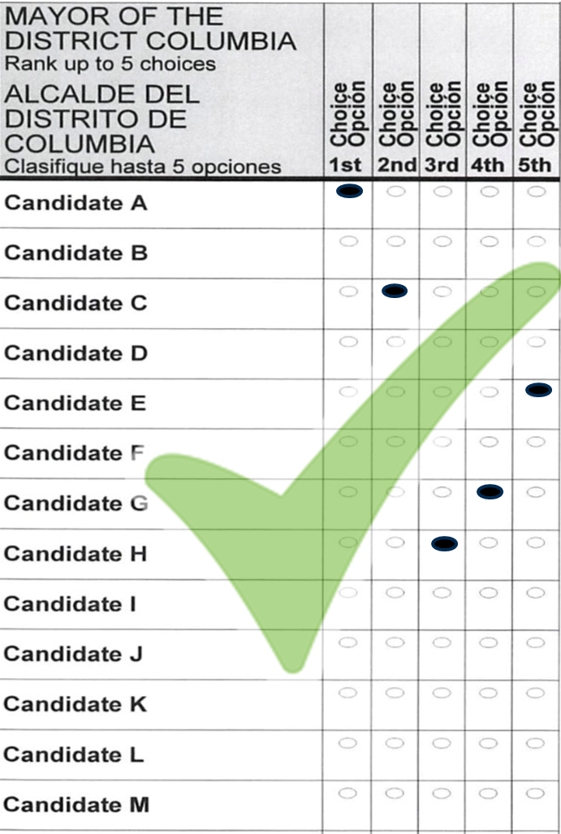
RCV 回顾
如何填涂选票
每列只能填涂一个椭圆。
最多可对五名候选人进行排名。
对其他候选人排名不会影响您的第 1 选择。
选民并非必须对候选人进行排名。如果愿意，选民可以只选择一名候选人。

Slide 5
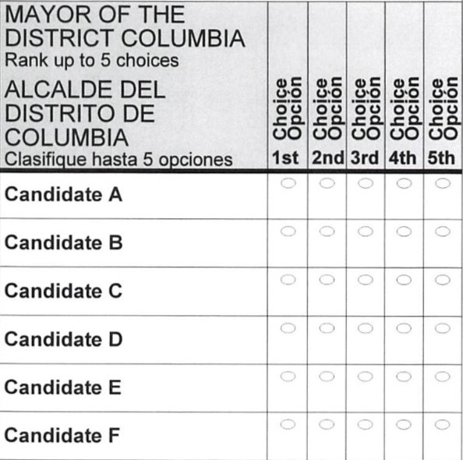
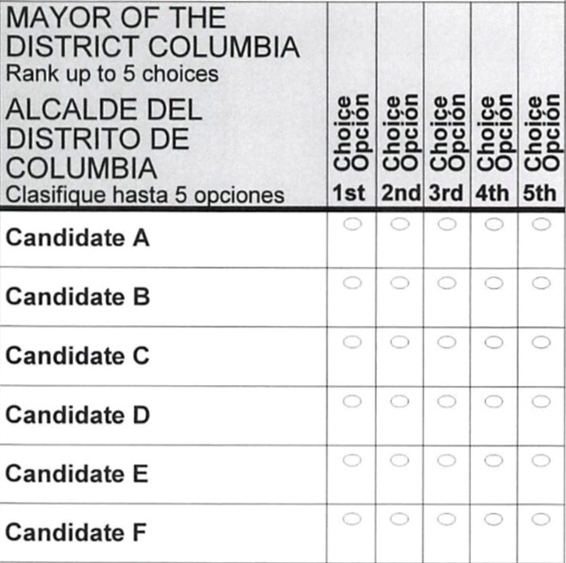
需要避免的错误：
排名错误
WWW.DCBOE.ORG

Slide 6
需要避免的错误：
跳过排名
WWW.DCBOE.ORG

Slide 7
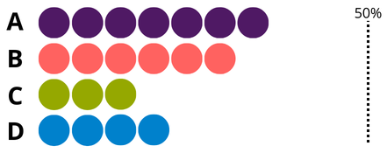
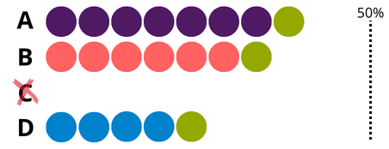

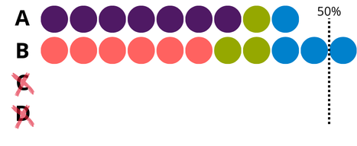
第一轮
计票流程
统计第 1 选择票数。
第二轮
得票最少的候选人将被淘汰。这些选票将转投给选民的次选候选人。
B
第三轮
这一过程将持续进行，直到某位候选人获得多数票。
胜出

Slide 8
2026 年大选选票内容
哥伦比亚特区市长
总检察长
哥伦比亚特区议会主席
哥伦比亚特区议会全区议员
哥伦比亚特区议会议员（选区 1、3、5、6）
州教育委员会成员（选区 1、3、5、6）
美国众议院代表
美国参议员
美国众议员
社区咨询专员
WWW.DCBOE.ORG

Slide 9
AVR
自动选民登记
什么是自动选民登记 (AVR)？
激活登记
  寄回通知
  寄回您的邮寄选票
  在线登记投票
  在选举委员会 (BOE) 总部登记
  在投票中心登记
WWW.DCBOE.ORG

Slide 10



投票方式
邮寄投票
提前投票
选举日投票
开放 55 处选票投递箱：
10 月 9 日 – 11 月 3 日
开放 25 个投票中心：
10 月 26 日 – 11 月 1 日
开放 75 个投票中心：
11 月 3 日
WWW.DCBOE.ORG

Slide 11
2026 年大选重要日期
9 月 28 日 – 10 月 2 日这一周
  DCBOE 将开始寄出选票
10 月 9 日（星期五）– 11 月 3 日（星期二）
  开放 55 个邮寄选票投递箱
10 月 13 日（星期二）
  邮寄或在线提交选民登记申请的接收截止日期
10 月 26 日（星期一）– 11 月 1 日（星期日）
  25 个提前投票中心将于上午 8:30 – 晚上 7:00 开放
WWW.DCBOE.ORG

Slide 12
2026 年大选重要日期
11 月 3 日（星期二）– 选举日
  75 个投票中心将于上午 7:00 – 晚上 8:00 开放
  只要您在晚上 8:00 前排队，就可以投票
11 月 13 日（星期五）
  邮寄选票接收截止日期
12 月 2 日（星期三）
  选举结果认证
WWW.DCBOE.ORG

Slide 13

2026 年大选常见问题解答
我的邮寄选票一直没收到。我该怎么办？
我把选票填错了。我有哪些选择？
我收到了邮寄选票，但想去现场投票。我该怎么办？

Slide 14

2026 年大选检查清单
核对您的选民登记状态
确定您的投票方式
查看/填涂选票样本
了解截止日期
查找投票中心或选票投递箱
WWW.DCBOE.ORG

Slide 15
值得信赖的投票信息来源
电话：(202) 727-2525
网站：www.dcboe.org/rcv
X：@Vote4DC
Facebook.com/Vote4DC
Instagram@Vote4DC
外联部：outreach@dcboe.org
WWW.DCBOE.ORG

Slide 16
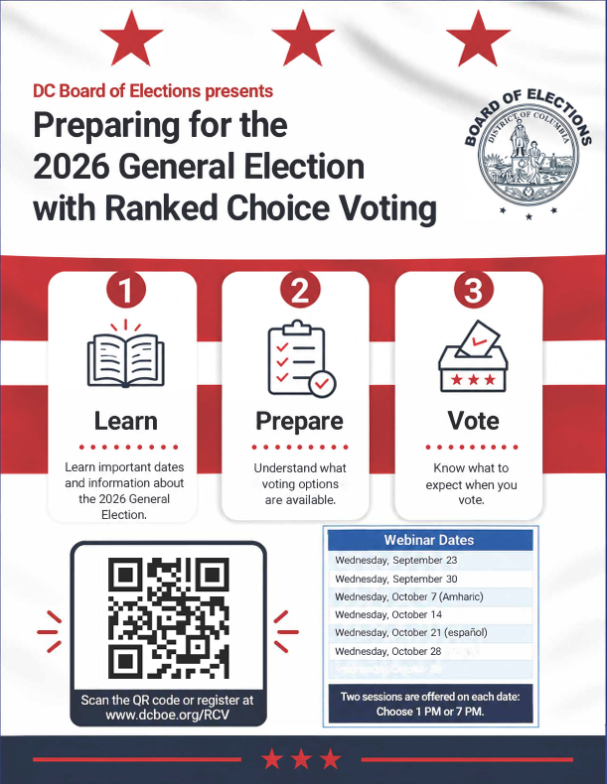
即将举行的网络研讨会
日期
  所有网络研讨会均在下午 1:00 和晚上 7:00 举行
  9 月 30 日（星期三）
  10 月 7 日（星期三）（阿姆哈拉语）
  10 月 14 日（星期三）
  10 月 21 日（星期三）（西班牙语）
  10 月 28 日（星期三）
  登录 www.dcboe.org/RCV 注册

Slide 17
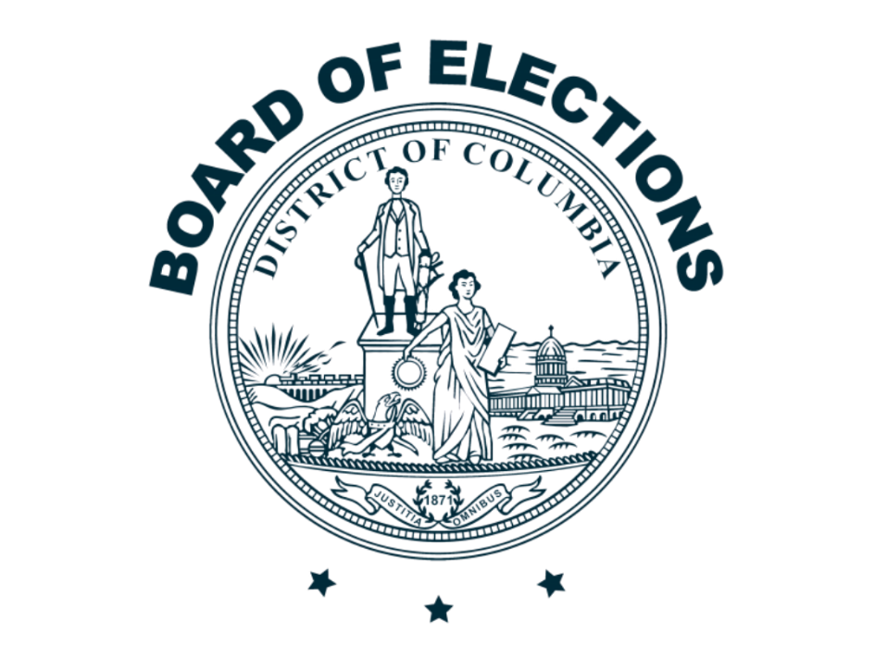
谢谢
如需了解有关宣讲活动的更多信息，请联系：
Outreach@dcboe.org
WWW.DCBOE.ORG

